Slide 1








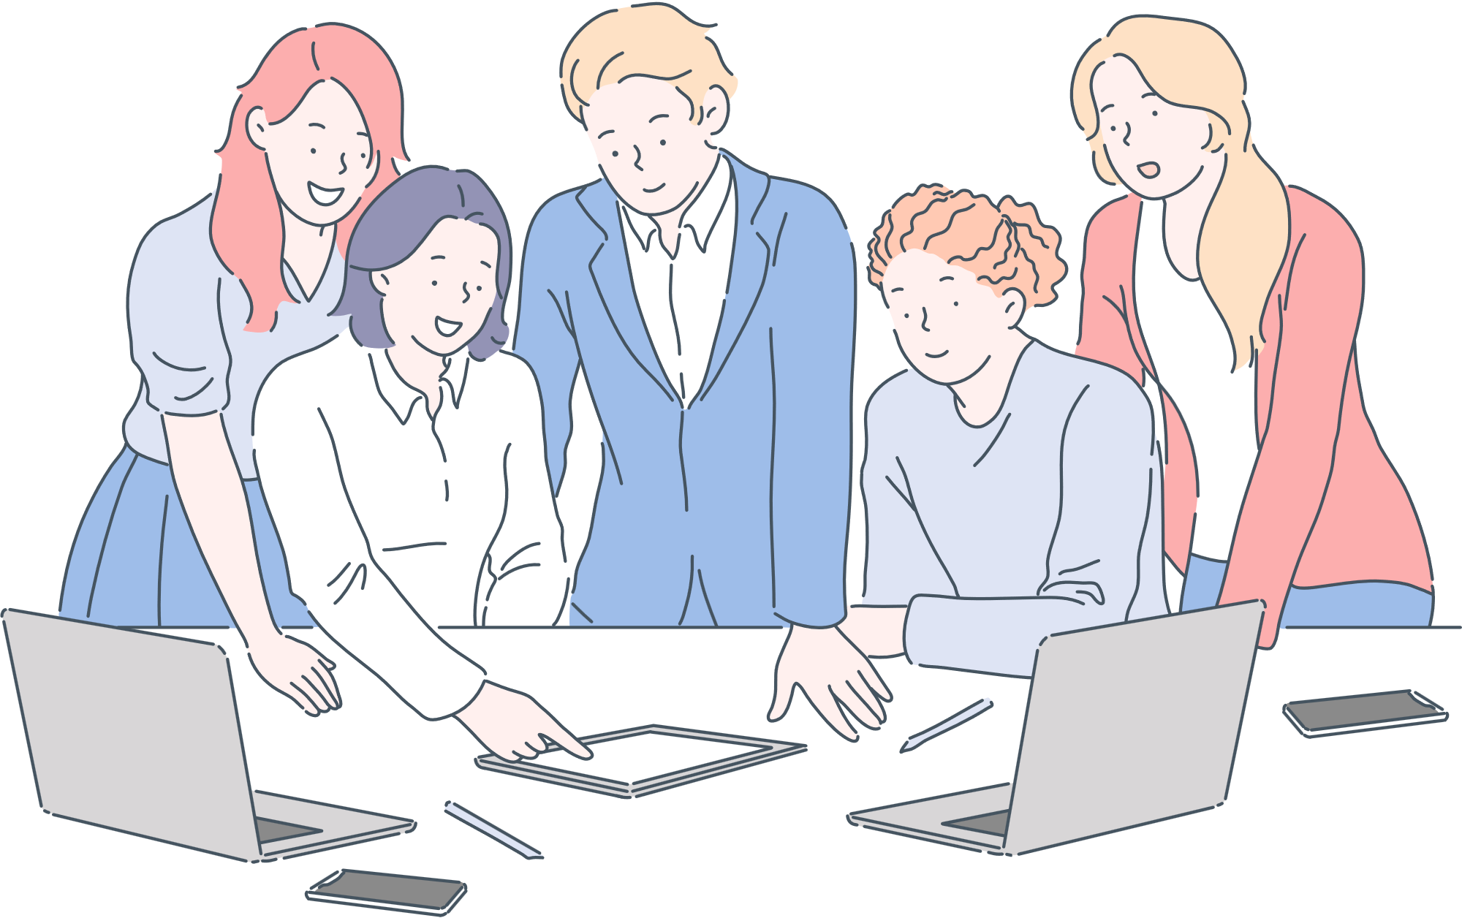
Taller Intensivo Para Docentes
Educación Básica
Narrativas: Letras que hacen eco
Ciclo Escolar 2024-2025
docentesaldia.com

Slide 2




Consideraciones sobre el Taller
docentesaldia.com
Este Taller se organiza en un recorrido de 6 tramos en los que, a través de un proceso dialógico y reflexivo, ahondarás en tus experiencias y vivencias para repensar y analizar tu ser docente desde lo personal (experiencias de vida y desarrollo personal), lo profesional (construcción de la trayectoria) y la vida docente (experiencias, saberes y aprendizajes en la práctica docente), y cómo se vinculan entre sí.
Con ello, elaborarás una narrativa que te permita reflexionar lo vivido y aprendido, recuperando hechos significativos; no hay un límite de extensión para escribir, pues lo importante es centrarte en aquello que quieras compartir e hilarlo conforme lo revivas y a ti te haga sentido.

Slide 3





docentesaldia.com
La estructura del Taller propone dos sesiones de trabajo, en las cuales se aborda el contenido como un proceso continuo en el que se identifican seis tramos, que se llevarán a cabo de acuerdo con: la jornada escolar, la gestión de los tiempos que decida el colectivo y el avance.

Slide 4
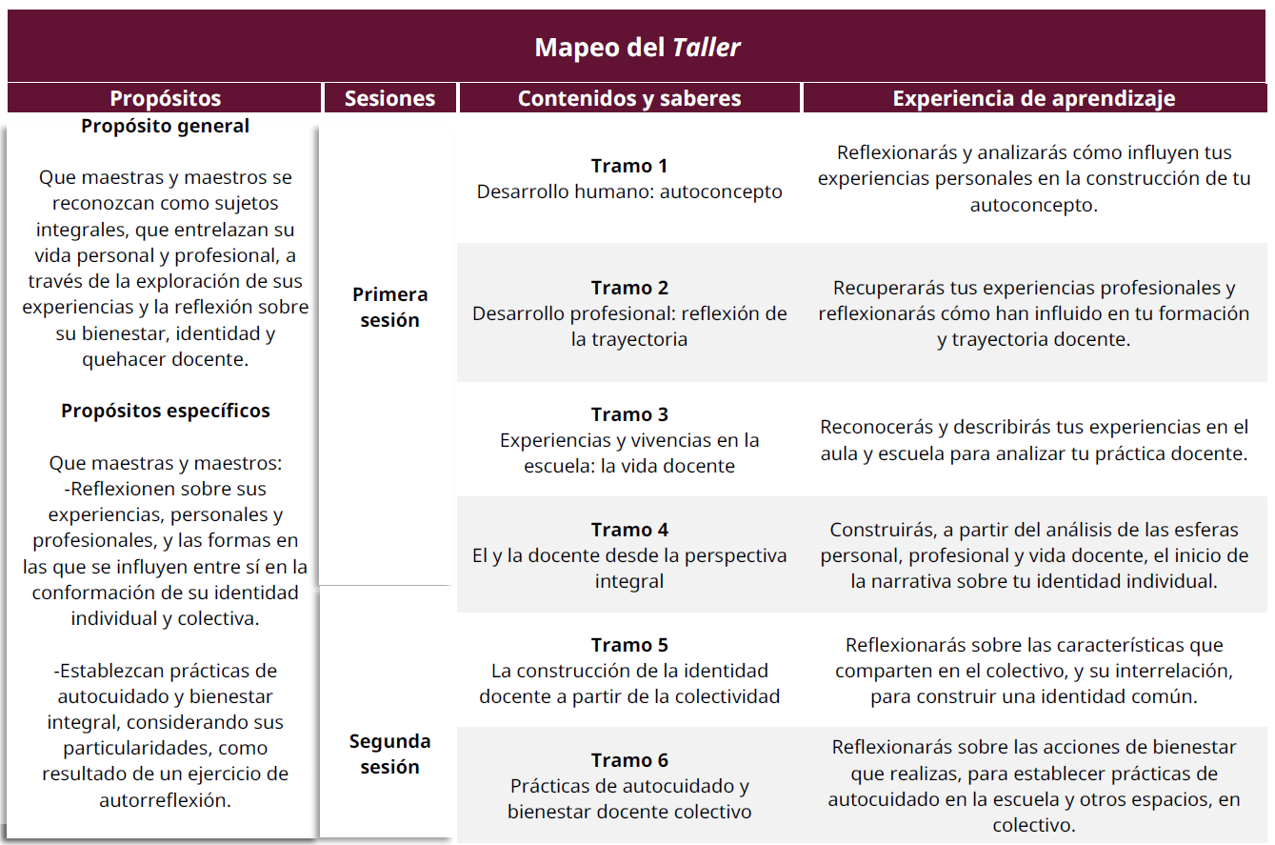


docentesaldia.com

Slide 5

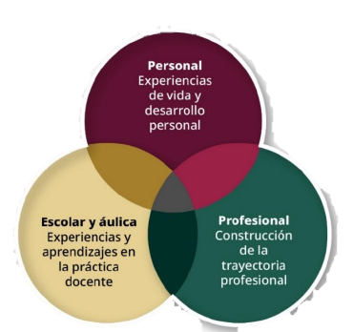

Tramo 1. Desarrollo Humano: Autoconcepto
docentesaldia.com
El desarrollo humano es un proceso complejo que integra diversas dimensiones: física, cognitiva, social y emocional. En el caso de los docentes, confluyen tres esferas principales:

Slide 6



docentesaldia.com
Estas esferas están interconectadas, influyendo mutuamente y consolidando la identidad individual y profesional.
A través de narrativas personales en los primeros tramos del taller, se reflexionará sobre estas esferas para identificar cómo se relacionan y contribuyen a la construcción integral de cada docente. Las experiencias individuales y colectivas moldean el autoconcepto, que a su vez influye en cómo los demás perciben a cada persona y en la forma en que se proyecta hacia su entorno.

Slide 7

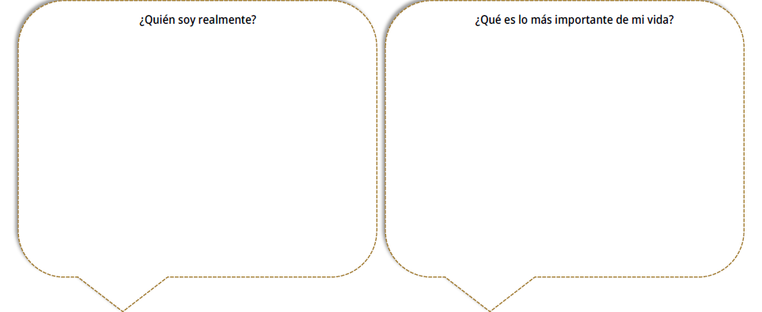
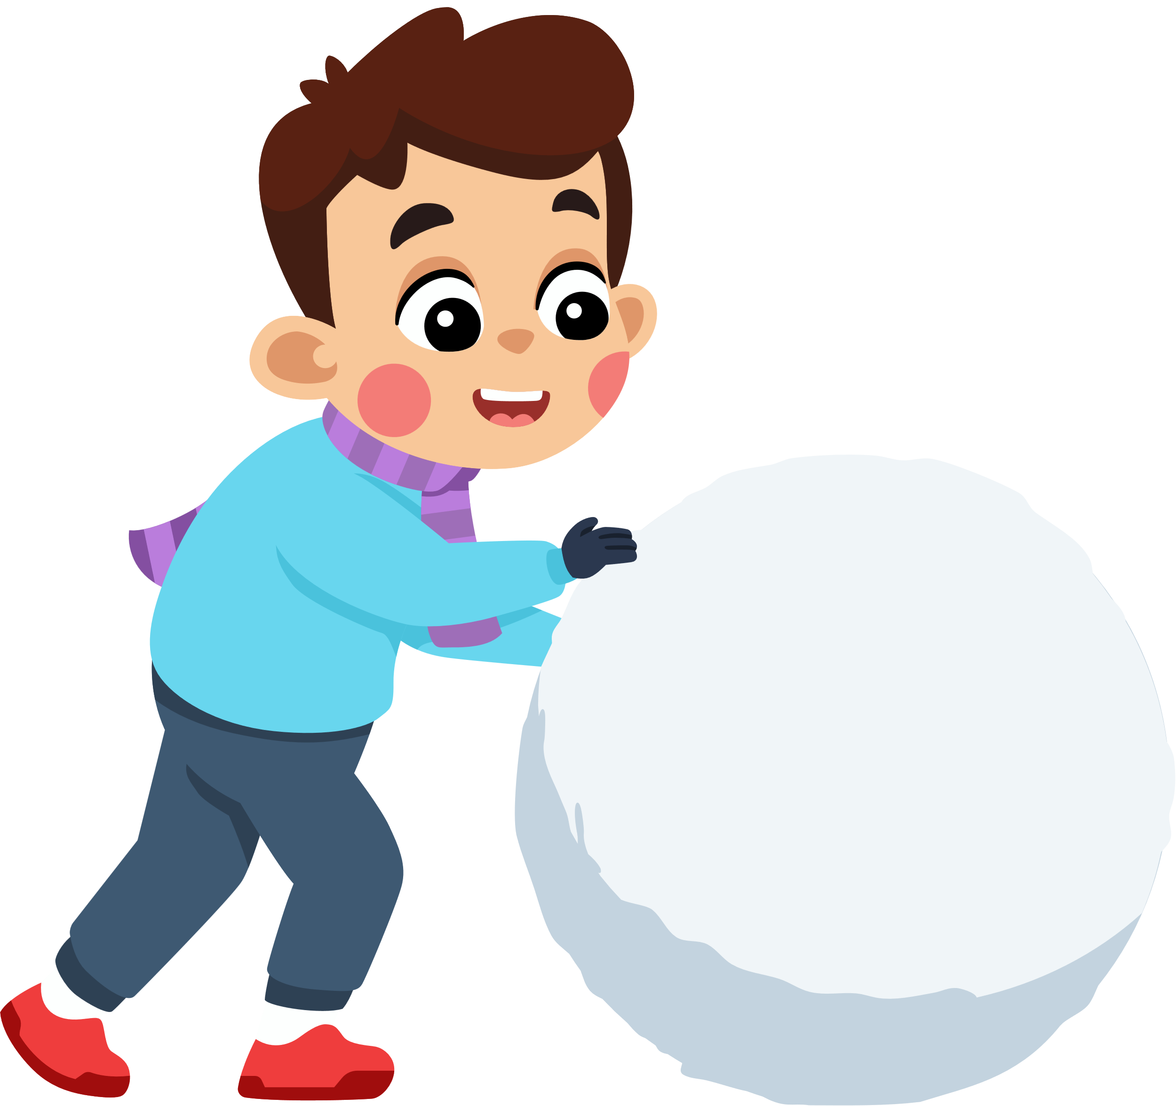

docentesaldia.com
Organización individual
Para comenzar, toma un momento y responde las siguientes preguntas. Anota lo primero que llegue a tu mente al leerlas.

Slide 8



El autoconcepto se forma a partir de las experiencias pasadas y presentes, así como de los significados que otorgas a cada una de ellas (Wylie, 1961). Este proceso está influido por los círculos sociales en los que interactúas, como la familia, los amigos, los colegas y la sociedad en general (Sebastián, 2012).
docentesaldia.com

Slide 9



docentesaldia.com
Los autoesquemas (la percepción que tienes de ti misma/o) no son estáticos; pueden modificarse o resignificarse a lo largo del tiempo en función de nuevas experiencias y factores como la edad, el género, la cultura, la comunidad o las exigencias profesionales (González, 1997). En el caso de los docentes, también influyen las relaciones dentro de la comunidad educativa, el compromiso con el desarrollo profesional y la manera de enfrentar desafíos académicos y conflictos cotidianos.
El autoconocimiento, como proceso reflexivo, implica revisar las experiencias que han moldeado quién eres, identificar tus capacidades, conocimientos, hábitos y emociones, y reconocer cómo te sientes, piensas y actúas. Esto te permite ser consciente de tu lugar en el mundo y definir los caminos para seguir construyendo tu identidad (Martínez Otero, 2003).

Slide 10
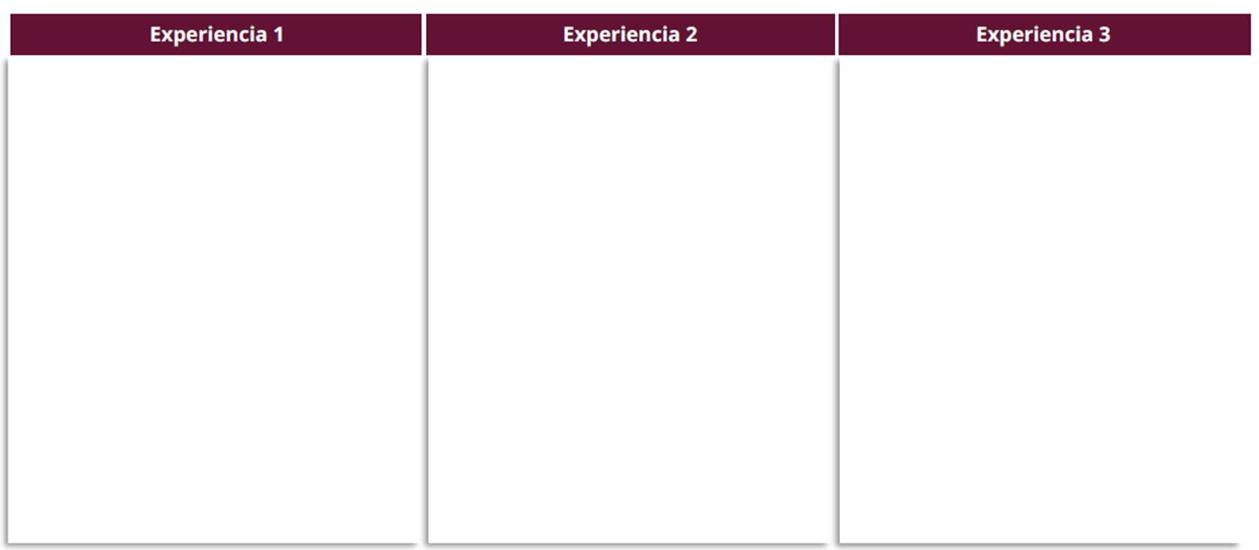
docentesaldia.com
Organización individual
Ahora, identifica tres momentos trascendentales en tu vida; pueden girar en torno a lo personal, económico, social, familiar o cultural, que hayan contribuido en alguna medida a ser la persona que eres hoy.

Slide 11

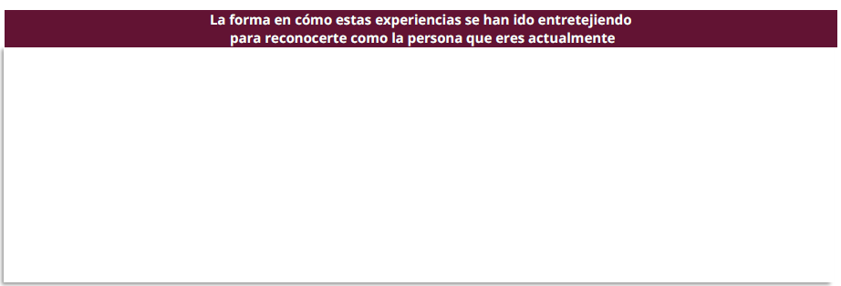
docentesaldia.com
Una vez identificada estas experiencias significativas, completa el siguiente esquema, considerando el significado que tienen en el presente y los aspectos o ámbitos de tu vida actual en las que han influido.

Slide 12




docentesaldia.com
Una vez que hayas recuperado tus experiencias, reflexiona sobre tus cambios y el ambiente en que estos se gestan, pues hay momentos en la vida que dejan aprendizajes y que contribuyen a la transformación personal, y cuya interpretación también forma parte de la imagen que tienes de ti misma/o.

Slide 13


docentesaldia.com
Organización individual
El autoconcepto es una construcción en la que la autoestima y la autoimagen son muy importantes, esta última se consolida por la representación mental que hacemos sobre la forma en la que nos percibimos, cómo nos perciben los demás y el resultado de la forma en la que percibimos lo que los demás ven en nosotros.
A continuación, realiza un dibujo de ti misma/o en el que se identifique cómo te percibes de manera personal a partir de las preguntas que se presentan a continuación.
¿Qué saberes, capacidades y habilidades reconozco en mí (pintar, cantar, tocar algún instrumento, practicar algún deporte, cocinar, aprender algún idioma)?
¿Qué actividades realizo para cuidarme?
¿Cuáles son mis motivaciones para mi desarrollo en este momento?

Slide 14


docentesaldia.com
Muchas veces la forma en la que nos percibimos es distinta a la de las otras personas. Sabemos que en el autoconcepto también puede hacerse presente la percepción que las y los demás tienen de ti; sin embargo, ahondar en ello requiere de un momento de reflexión, desde la asertividad y la empatía. Si te parece bien, prueba conversar sobre este tema con alguien cercano, podría ser sorprendente.

Slide 15


docentesaldia.com
Construir el autoconcepto no es una actividad lineal ni única, requiere de un ir y venir constante entre lo que se vivió, lo que se vive y lo que se quiere vivir. Se aprende a “ser” a través de un “hacer” individual, propio y en colectivo (SEP, 2024a)2. Este “hacer” son las diferentes maneras en las que nos apropiamos y expresamos; por ejemplo, cómo vivo el proceso de escritura. Por ello, es necesario identificar tu acercamiento a esta actividad y reconocer: los patrones (¿cómo escribo?), supuestos (¿qué te hace escribir?), finalidades (¿para qué escribo?) y emociones (¿qué te provoca el escribir?).

Slide 16


docentesaldia.com
Organización individual
A partir de las actividades que has realizado hasta este momento, redacta el primer relato que hable sobre ti en la esfera personal; es decir, un bosquejo sobre cómo te percibes (autoconcepto). Para la construcción de éste puedes hacer uso de distintos recursos literarios que expresen tu sentir.

Slide 17
Tramo 2. Desarrollo profesional: reflexión de tu trayectoria
docentesaldia.com
En el tramo anterior desarrollaste actividades que te permitieron reflexionar sobre el autoconcepto desde una esfera personal en la que pudiste identificar experiencias que te configuraron como la persona que eres.
Ahora es momento de pasar a la esfera de tu desarrollo profesional como docente. Tu trayectoria se consolida a partir de las distintas construcciones y dinámicas que experimentas como profesional, es influida por diversas condiciones, vivencias, aprendizajes y desafíos (Carrasco, Cuevas, Quiñones, Cancino & Passi, 2022) y se construye desde lo individual y lo colectivo.

Slide 18

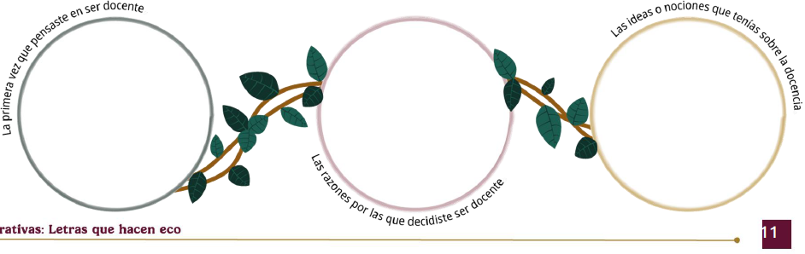
Organización individual
En tus experiencias, seguramente, se interrelacionan aspectos personales, familiares, sociales o educativos que te acercaron al deseo de querer ser docente. Inicia por identificar aquellas experiencias individuales que te llevaron a la docencia; haz un viaje al pasado y escribe la vivencia de acuerdo con lo siguiente:
docentesaldia.com

Slide 19
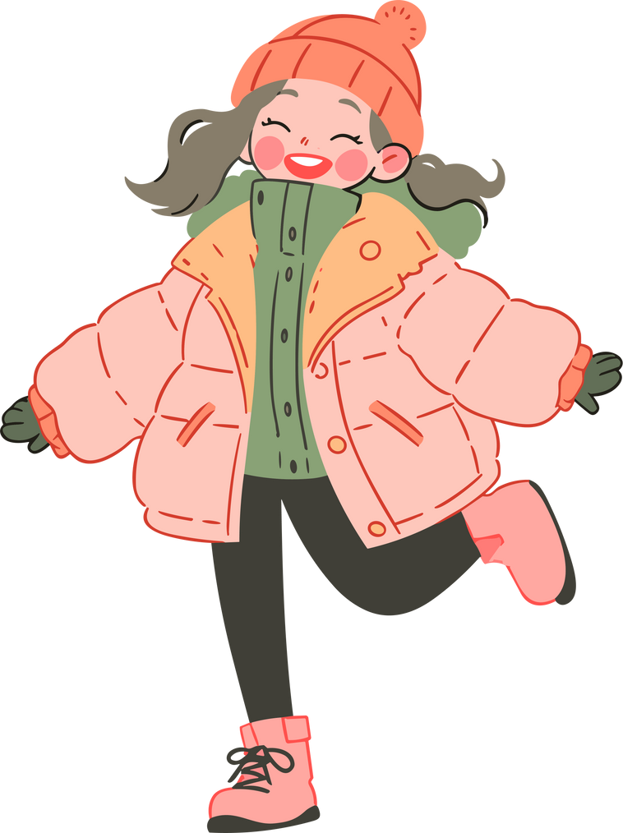

docentesaldia.com
A lo largo de tu desarrollo profesional y quehacer pedagógico has experimentado oportunidades y tensiones que te permiten enfrentar las distintas eventualidades que se te presentan (dificultades, obstáculos o desafíos); la forma en la que las has resuelto te configura como el profesional de la educación que eres actualmente.
Observa el video de la maestra Adriana Patricia Rocha Ramírez y reflexiona sobre las formas en las que se puede hacer frente a distintas situaciones y la actitud que se puede tomar ante los retos.
https://www.youtube.com/watch?v=iOWY9EeE0_w

Slide 20

docentesaldia.com
Recuerda una experiencia de tu trayectoria docente en la que hayas enfrentado y resuelto una situación; realiza un texto en el que puedas identificar la solución, la toma de decisiones que realizaste y el resultado de ellas. Puedes elegir alguno de los siguientes tópicos o integrarlos en la descripción de tu vivencia.
Tu primer acercamiento a un grupo, tu primer día como docente y las emociones que tenías en ese momento.
Obstáculos o retos que se te presentaron para ser docente y en tu práctica profesional.
Situaciones que viviste en tu comunidad educativa, cuya resolución haya sido compleja.

Slide 21

docentesaldia.com
Tu trayectoria está muy vinculada a los aprendizajes y saberes desarrollados durante tu ejercicio docente, los cuales se van fortaleciendo con tu experiencia, tu formación continua y también con el diálogo en el colectivo. Por lo que seguro, podrás destacar algunas reflexiones que devienen de estas vivencias.
De acuerdo con Vroom (1964; citado en Valverde, 2009), hay experiencias que se tienen en el quehacer docente que generan satisfacción por los resultados obtenidos, por ejemplo, cuando enseñaste a leer a tu primer grupo o lograste algún otro aprendizaje. La emoción que deviene de observar que tu trabajo ha tenido un impacto en la formación de las niñas, niños y adolescentes es parte importante de tu construcción profesional.

Slide 22

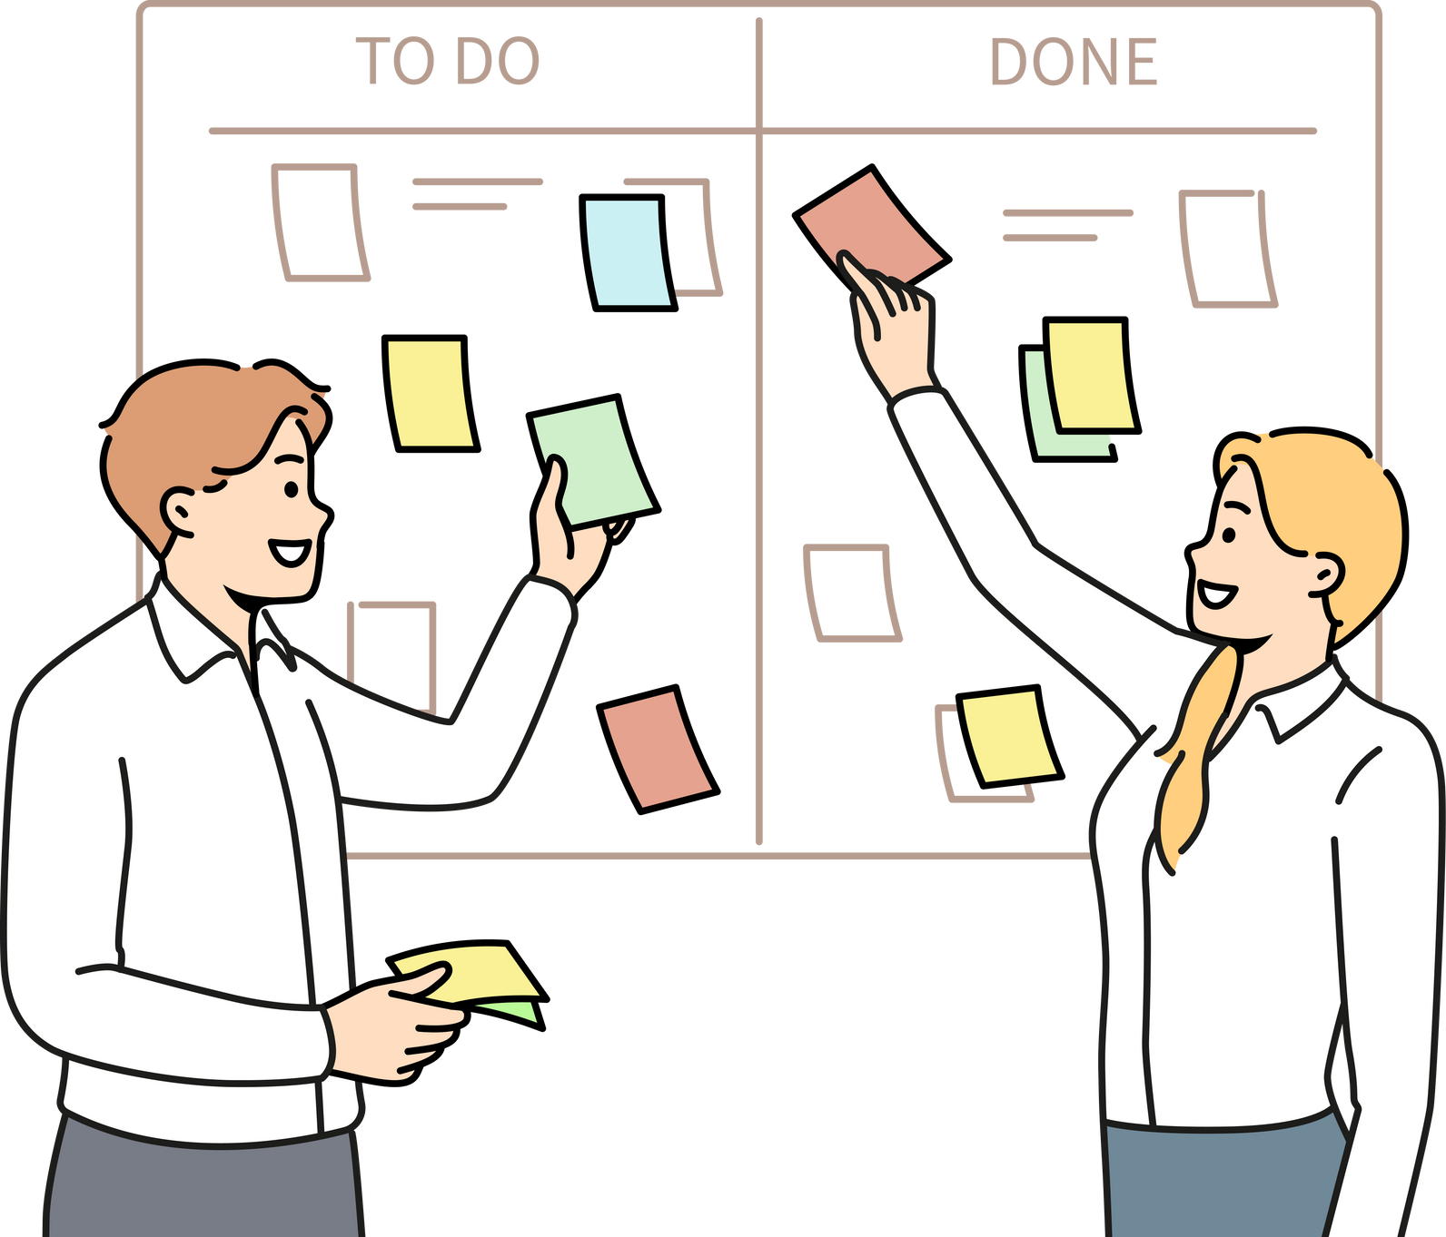
Organización en pares
Con un par, compartan una experiencia que les haya traído emociones positivas, una sensación de satisfacción o de reconocimiento hacia la labor que realizan. A partir del intercambio, enlisten los aprendizajes significativos que hayan desarrollado.
docentesaldia.com

Slide 23
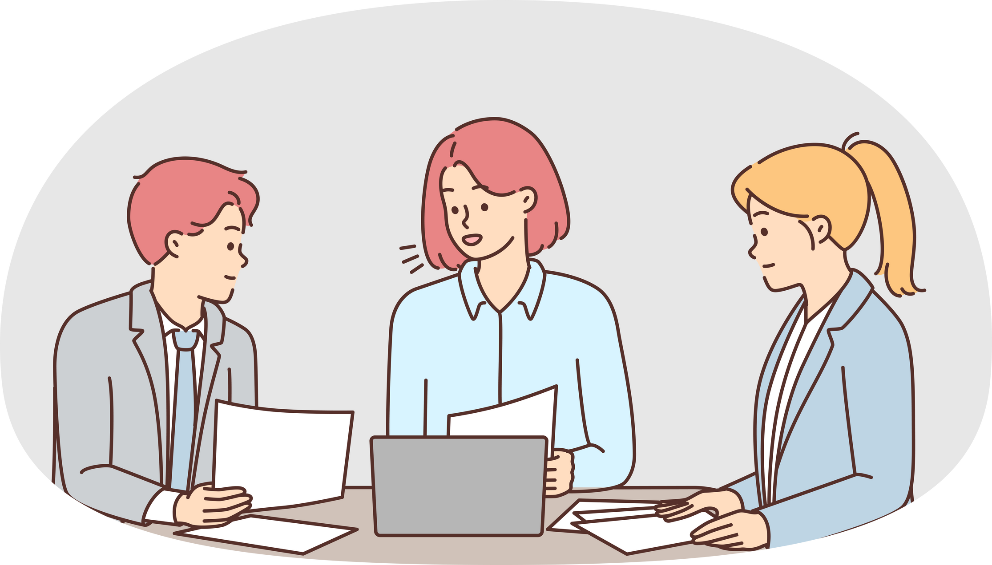

docentesaldia.com
Al reflexionar sobre todas estas experiencias es probable que emergieran emociones, sensaciones y actitudes de esos momentos o se presentarán nuevas; por ello, es importante que las identifiquen y que concentren su atención en las que manifiestan un grado de bienestar con su labor como docentes. Deténganse un momento a pensar en la valía e importancia que tiene su trabajo para la sociedad y el impacto que tiene en distintas generaciones de estudiantes.

Slide 24


docentesaldia.com
Organización individual
A partir de los textos que fuiste redactando en este tramo, articula el segundo relato que hable sobre tu trayectoria profesional, intenta recuperar experiencias académicas y laborales. Para su construcción puedes hacer uso de distintos recursos literarios que te ayuden a expresar tu sentir.

Slide 25
Tramo 3. Experiencias y vivencias en la escuela: la vida docente
docentesaldia.com
En los tramos anteriores abordaste las esferas personal y profesional de tu identidad docente. En este tramo abordarás la esfera de la vida docente en la que se conglomeran todas aquellas experiencias, aprendizajes y valores que desarrollan las maestras y los maestros dentro del aula y la escuela (Domínguez, 2011).
La escuela y el aula son dos mundos complejos en los que se entretejen historias de las maestras y los maestros quienes son, al mismo tiempo, actores de sus tramas y protagonistas de sus narrativas. La escuela es un caleidoscopio de significados que se relacionan con la vida pasada, presente y futura de los sujetos que la habitan, particularmente las y los estudiantes y docentes (Suárez, 2017).

Slide 26

Organización en pares
En su desarrollo profesional docente, de acuerdo con Benarroch y Marín (2011), se realizan un conjunto de prácticas pedagógicas que se confieren identidad y sentido profesional, que se ven influidas por su dimensión personal privada e implícita, es decir, sus creencias, valores, juicios y actitudes, las cuales orientan de modo inconsciente su accionar.
En la vida docente se construyen saberes, habilidades, creencias e intereses que se ponen en sinergia al estar en la escuela, en el salón de clases, con las y los estudiantes, con otras maestras y maestros, y con la comunidad educativa. Todo este saber pedagógico es dinámico, se reconstruye a lo largo de su práctica; al estar dentro de una institución, las y los docentes contribuyen a su configuración y al mismo tiempo la institución también les da elementos para construirse o reconstruirse (López, 2019).
docentesaldia.com

Slide 27
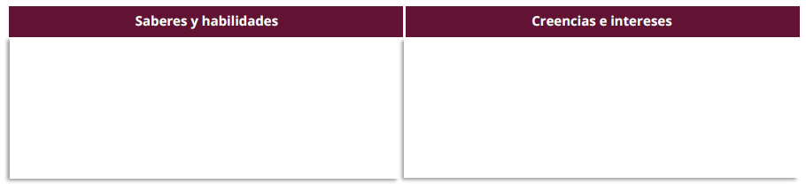
docentesaldia.com
Identificar lo que han aprendido y lo que les ha significado a lo largo de su trayectoria les permite hacer una reflexión prospectiva del docente en el que se quieren convertir.
Junto con un par, hagan una reflexión sobre aquellos saberes y habilidades que han desarrollado y creencias e intereses que poseen. A partir de la reflexión que hicieron, completen la siguiente tabla.

Slide 28

Organización individual
Redacta una experiencia en la que se haya generado sinergia entre tus saberes, habilidades, creencias e intereses, centrando tu atención en aquellas acciones o momentos positivos en los que te sientes reconocido o que lo que haces como docente tiene relevancia.
docentesaldia.com

Slide 29
docentesaldia.com
Observa la forma en la que las acciones que realizas en tu aula y la escuela influyen y crean un cuadro completo sobre tu vida docente. Por supuesto, habrá situaciones en las que se genere estrés, y si están presentes es importante identificar la forma en la que éstas pueden aminorarse para que no sean un obstáculo en el ejercicio de tu práctica. Recuerda que reconocer lo que te genera bienestar o no, te permite fortalecer o tomar acciones para tu cuidado.

Slide 30
docentesaldia.com
Organización individual
Tu labor docente, entonces, requiere de un equilibrio entre el sentimiento, el pensamiento y la acción este sólo es posible a través de la reflexión sobre las acciones que realizas dentro del aula o la escuela, y la forma en la que las significas e influyen en tu esfera personal y profesional (López, 2019).

Slide 31
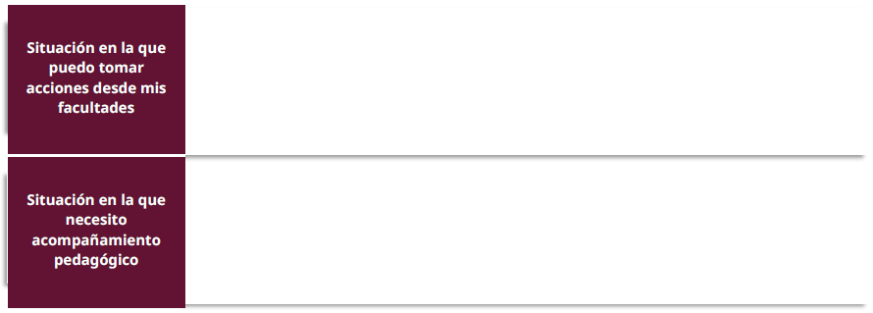
docentesaldia.com
En el siguiente espacio escribe aquellas situaciones que suceden durante tu vida docente y que te gustaría que fueran diferentes. Considera primero una en la que puedes tomar acciones desde tus propias facultades y señala una en la que necesitarías acompañamiento pedagógico.

Slide 32

docentesaldia.com
Parte de este análisis comienza con el reconocimiento de las y los otros, de tu comunidad educativa y sus actores, porque, aunque la vivencia individual es importante, conocer y reconocer otras experiencias también nos hace eco y posibilita el crecimiento y aprendizaje de todos.

Slide 33


docentesaldia.com
A partir de los textos que fuiste redactando en este tramo, articula el tercer relato que hable sobre tu vida docente y lo que has vivenciado en ella, intenta recuperar una experiencia en la que puedas identificar la relación entre tus acciones, el aula y la escuela. Para la construcción de este relato puedes hacer uso de distintos recursos literarios que expresen tu sentir.

Slide 34
Pausa activa
docentesaldia.com
Movimiento Guiado: "Estiramiento en Secuencia"
Instrucciones:
Pónganse de pie y formen un semicírculo.
Inclinen la cabeza hacia el hombro derecho y manténganla unos segundos. Luego, inclínenla hacia el hombro izquierdo.
Levanten ambos brazos hacia el techo como si quisieran alcanzarlo y bajen lentamente.
Giren el torso hacia la derecha, mantengan la posición unos segundos y luego giren hacia la izquierda.
Realicen pequeños saltos en su lugar o muevan los pies hacia adelante y hacia atrás.
Terminen con una respiración profunda: inhalen al subir los brazos y exhalen al bajarlos lentamente.

Slide 35
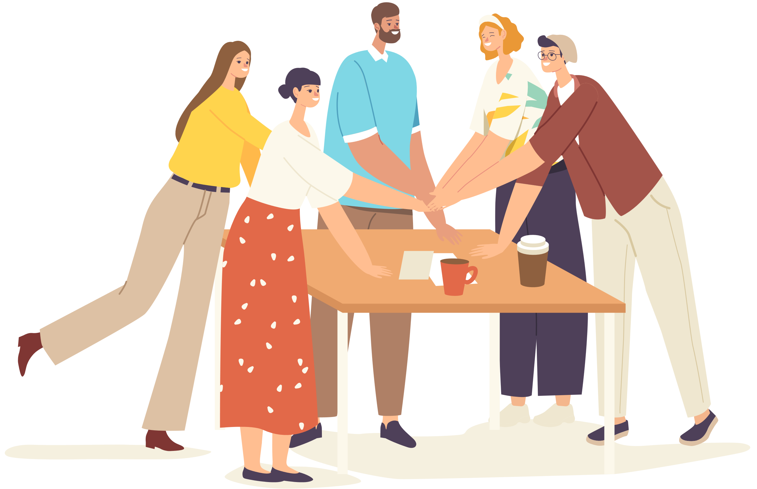
Tramo 4. El y la docente desde la perspectiva integral
docentesaldia.com
Durante los tres tramos anteriores estuviste relatando en torno a experiencias de tu vida en las esferas personal, profesional y vida como docente, aunque hay particularidades, también existen concordancias y similitudes entre ellas que dan cuenta de su interrelación, lo que te permite tener una imagen más completa de quién eres y la vida docente que has construido.
Es importante reconocer que, como persona integral vives costumbres, intereses, afectos y convicciones que se mezclan y se ponen en juego en diversos contextos. Hay momentos en los que no sólo eres maestra o maestro, sino también padre o madre, hermana o hermano, hijo o hija, amigo o amiga, miembro de una comunidad, compañera o compañero; estos roles también influyen en tu “yo docente” (Domínguez, 2011). Además, atraviesas circunstancias y situaciones, vivencias que te nutren y fortalecen como persona y docente, y otras que seguramente te han desgastado anímicamente.

Slide 36
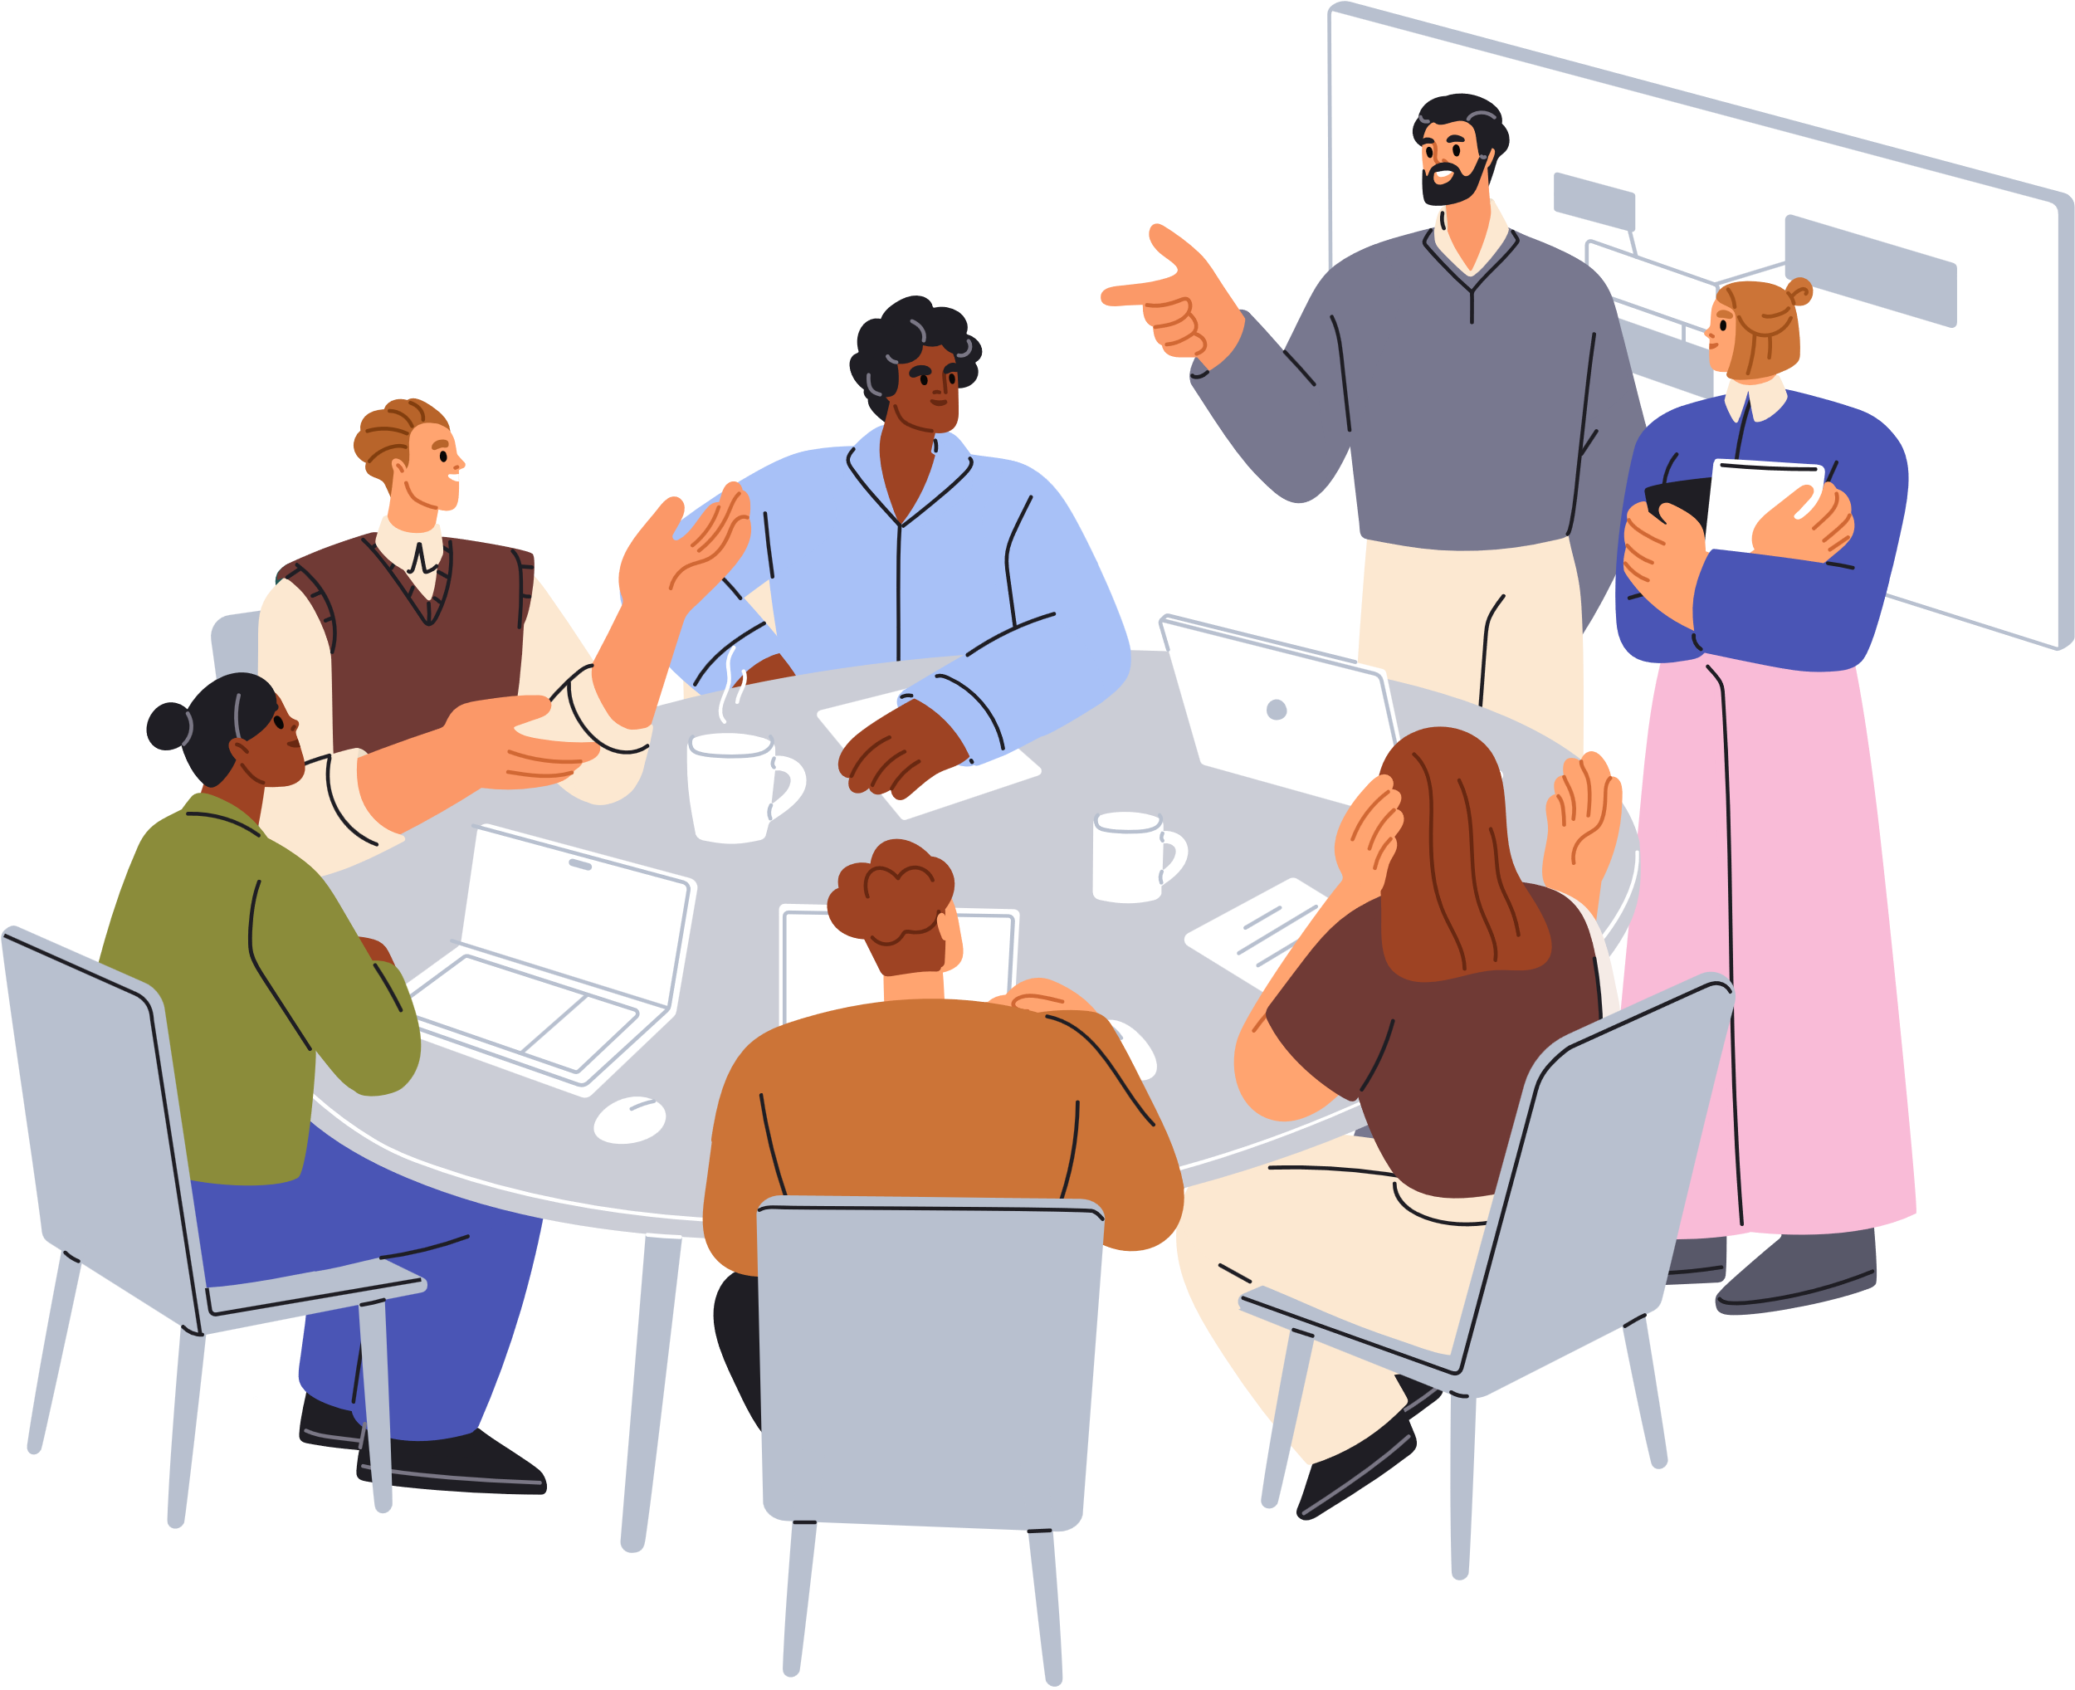
docentesaldia.com
Organización en colectivo
Lean en voz alta el fragmento de la narrativa de la maestra Mariana Smith, egresada del Instituto Superior de Formación Docente, en Buenos Aires, Argentina, en el que narra su experiencia al estar frente a un grupo de estudiantes por primera vez. Al finalizar la lectura, reflexionen sobre las situaciones que ella vivió y la forma en la que las enfrentó.
Páginas 20 a la 22: http://gestion.cte.sep.gob.mx/insumos/docs/2425_s31_Taller_intensivo_docente_reflexiones_acompanamiento_pedagogico.pdf?1734988251891

Slide 37

docentesaldia.com
Organización individual
A partir de los tres relatos que redactaste a lo largo de la sesión, realiza una reflexión sobre la forma en la que se relacionan las esferas en la formación de tu identidad, ¿qué te dicen de la persona que eres? Articula una narrativa que dé cuenta de tu esencia y existencia como persona y docente.

Slide 38
docentesaldia.com
Organización en pares
Al finalizar, en pares lean su narrativa o comenten la forma en la que se relacionan las esferas en la formación de tu identidad; asimismo, escuchen lo que su par quiera compartir sobre su relato.
Para tener una mayor comprensión de tu identidad, en especial como docente, es necesario generar descripciones históricas de tu yo, escribir y narrar las distintas experiencias que tienes a lo largo de tu vida profesional, para identificar cómo se ve influida por el contexto y la prospectiva que tienes sobre ti, sobre tu “yo ideal” y de cómo esta va cambiando a lo largo de los años.
Como señala Suárez (2006), cuando las maestras y los maestros escriben, cuando cuentan historias sobre ellos mismos y lo que acontece en sus aulas, no sólo hablan de sí mismos, sino también de sus sueños, proyecciones y realizaciones, hablan de una escuela que parece oculta, pero que podemos conocer a través de sus letras.

Slide 39
Tramo 5. La construcción de la identidad docente a partir de la colectividad.
docentesaldia.com
En los tramos anteriores, tuviste la oportunidad de reflexionar sobre tu persona docente a partir del análisis de tres esferas: personal, profesional y vida docente.
En la interrelación de éstas encontraron su identidad integral, la cual se configura a lo largo de las experiencias que viven, los espacios que comparten y con quienes los comparten.

Slide 40

docentesaldia.com
Organización en colectivo
Para comenzar, en plenaria compartan un par de narrativas que construyeron en los tramos anteriores.

Slide 41

docentesaldia.com
Reflexionen sobre la siguiente pregunta: ¿Cómo definirían su identidad docente? En la siguiente silueta escribe una frase que responda a esta pregunta y compartan algunas. Después, anoten las ideas que les hayan sido más significativas o que les hagan eco.

Slide 42

docentesaldia.com
Recuerden escuchar con atención y empatía lo que compartan, de la misma forma, respeten a quien decida no comentar nada en este momento.

Slide 43
docentesaldia.com
En el ejercicio anterior, seguramente identificaron frases o ideas que coinciden con lo que consideran que debería ser un docente; esto es porque hay tantas identidades como narrativas que de ellas se pueden escribir. Incluso se podría decir que cada una de las maestras y los maestros que se encuentran en este momento reunidos tiene una concepción diferente construida sobre lo que significa ser docente.

Slide 44
docentesaldia.com
Para Vanegas y Fuentealba (2019), la identidad docente es una construcción que comienza desde la formación inicial, se resignifica en el contraste entre lo que se aprende en la universidad y lo que sucede en las escuelas, la confrontación entre la teoría y la práctica, así como las relaciones entre los distintos actores.
A lo largo de su formación como profesional, e incluso desde que pensaron en ser docentes por primera vez, han cambiado las ideas que tienen sobre lo que esto significa y la manera en la que les gustaría que se perciba su profesión en el futuro.

Slide 45
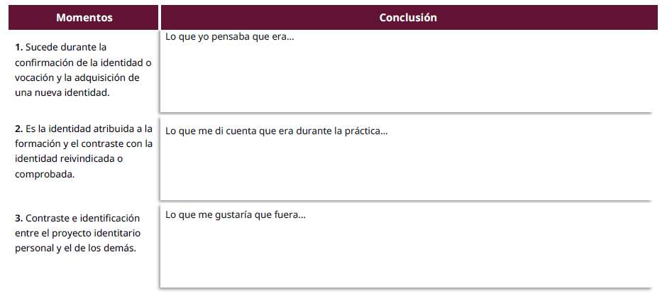
docentesaldia.com
Reflexiona y completa el siguiente esquema donde se identifican tres momentos sobre la construcción de su identidad docente, a partir de las coyunturas o tensiones (Kaddouri y Vendroz, 2008).

Slide 46
docentesaldia.com
La autopercepción de ser docente, lo que han construido sobre lo que significa serlo, no es un algo aislado, en la medida en la que se identifican con una forma de ser maestra o maestro tratan de ser vistos por lo otros como tal, y viceversa, se consolida en el colectivo, y se nutre de él.
También es un proceso dinámico, cíclico e interactivo movido por momentos o fases de cuestionamiento generadas por situaciones interpelantes (internas y externas) que es respaldado por procesos de identificación (sentido de pertenencia) y de identización (identificar lo propio del colectivo, lo que te hace sentido) (Vanegas & Fuentealba, 2019).

Slide 47
docentesaldia.com
Lean en voz alta el fragmento de la narrativa de Omar Cristiam Santos, maestro de Educación Básica en Oaxaca. Identifiquen la forma en la que las situaciones que relata van formando su identidad docente.
Páginas 26, 27 y 28: http://gestion.cte.sep.gob.mx/insumos/docs/2425_s31_Taller_intensivo_docente_reflexiones_acompanamiento_pedagogico.pdf?1734988251891

Slide 48
docentesaldia.com
Como pueden darse cuenta, la identidad docente no es algo determinado ni estático, siguiendo a Pillen, Beijaard & Brok (2013), sino que es una constante negociación entre las experiencias que se tienen y la interpretación que se le da. Lo relatado en los primeros tramos es ejemplo de ello: una interpretación de lo que significaron para ustedes, de cómo se constituyeron y de lo que decidieron construir a partir de ellas. Por ello, la reflexión constante sobre la práctica es una herramienta importante para la concreción de la identidad docente.
Para este momento seguro se han dado cuenta de que no existe una sola identidad docente y que, aunque se nutre de la individualidad, es una construcción colectiva porque implica la identificación con una comunidad.

Slide 49
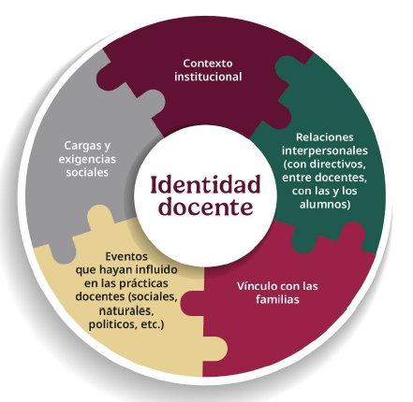
docentesaldia.com
En colectivo, tomen un momento para analizar la forma en la que se ha construido su identidad docente, considerando la forma en la que creen que cada uno de los elementos que se muestran a continuación la nutren.

Slide 50
docentesaldia.com
Como pueden observar, la identidad docente es un proceso cíclico que se construye a lo largo de la vida, cuando se tiene una noción sobre lo que uno es, llegan otras experiencias y aprendizajes a nutrirnos y marcar el inicio de una reconfiguración. Es probable que algunos colegas hayan vivido experiencias similares, por lo que los espacios en los que pueden compartir y compartirse son comunidades en las que pueden aprender y desaprender, desde el diálogo horizontal, siendo empáticos y valorando lo que construyen en colectivo.
Resulta casi imposible desligar la identidad individual de las colectivas, pues su historia está envuelta en lo que ocurre en los contextos donde se desarrollan, en las interacciones con las otras y los otros, en las formas de vida que les son comunes y que influyen en cómo se siente y se vive el día a día (Schutz, 1974). En este sentido es fundamental no desestimar la fuerza del colectivo.

Slide 51

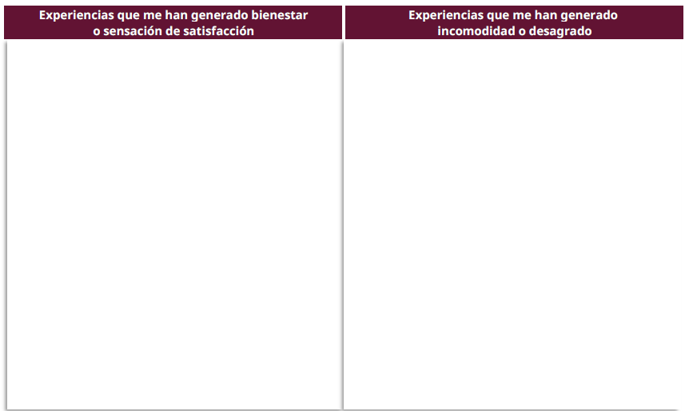
docentesaldia.com
En colectivo reflexionen sobre experiencias que les hayan traído bienestar y una sensación de satisfacción, y otras que les hayan generado incomodidad o desagrado. Es probable que, en sus narrativas individuales o en la colectiva, haya algunas de estas vivencias; es un buen momento para recuperarlas. A partir de lo anterior, completen la siguiente tabla.

Slide 52
Pausa activa
docentesaldia.com
Cambio de Lugar: "¿Quién como yo?"
Instrucciones:
Formen un círculo y dejen libres sus lugares.
Colóquense de pie.
Escuchen la frase que diga la persona al centro, como: "Cambia de lugar si te gusta la música clásica" o "Cambia de lugar si tienes más de 5 años enseñando".
Si la frase aplica, muévanse rápidamente a otro lugar.
Quien quede sin lugar, pase al centro y diga una nueva frase. Eviten repetir frases para mantener la dinámica interesante.

Slide 53
Tramo 6. Prácticas de autocuidado y bienestar docente colectivo
docentesaldia.com
Para llegar a este tramo, y proyectar acciones para el bienestar colectivo, fue necesario hacer un proceso reflexivo; realizar un recuerdo consciente de su propia historia de vida en algunas de esferas desde lo individual, y también desde las formas de vida que se comparten.

Slide 54
docentesaldia.com
Organización en colectivo
De acuerdo con Habermas (2000), el autoentendimiento conduce a identificar aquello que nos hace bien, pero también aquello que nos afecta. Hacer un ejercicio para reconocer lo que nos genera disgusto y displacer, permite identificar la forma de construir estrategias que permitan volver al bienestar.
Para poder esquematizar algunas prácticas de autocuidado es necesario tener en mente el impacto de los fenómenos afectivos (sentimientos, emociones3) en el quehacer docente. Mientras mayor conciencia se tenga de éstos, más factible será usarlos a favor de las diversas circunstancias por las que se atraviesa en una jornada escolar; pero primero hay que identificar el tipo de pensamientos o situaciones que movilizan sus emociones hacia algún tipo de pesar y que elevan sus niveles de estrés, impactando en su bienestar.

Slide 55
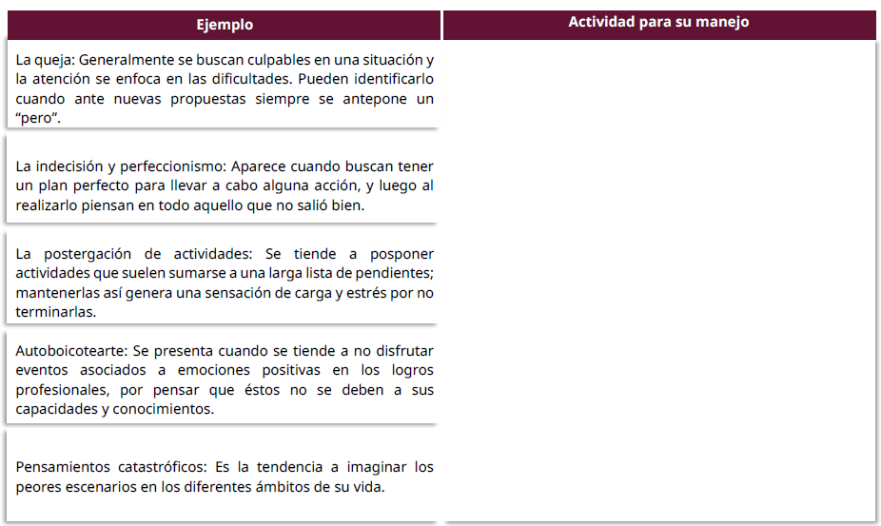
docentesaldia.com
En el siguiente esquema se les presentan ejemplos de diversos pensamientos. Comenten en colectivo cuál es el que se presenta de manera recurrente, cómo influye en sus emociones y propongan una actividad que pueden realizar desde el colectivo para tener un mejor manejo.

Slide 56
docentesaldia.com
Manejar sus pensamientos y emociones, no va de no sentir emociones que causen disgusto, pues éstas son parte importante del funcionamiento humano, les permiten entrar en un estado de alerta ante una situación de peligro o estresante, así como desarrollar su compasión y empatía por las otras y los otros. En realidad, entrar en un estado de bienestar no implica dejar el sufrimiento de lado, sino saber cómo manejarlo y paulatinamente avanzar hacia pensamientos y acciones que les permitan entrar en calma y manejar la situación que enfrentan de mejor manera. La clave está en la autorregulación de los pensamientos y emociones.
Por lo anterior, es importante que de manera individual lleven a cabo acciones de cuidado emocional para la mejora de su bienestar. Sin embargo, si estas acciones las realizan de la mano de su colectivo, pueden sentirse acompañados en el proceso y volver hábito aquello que empieza como una motivación

Slide 57
docentesaldia.com
Estimada agente educativa y maestra; estimado agente educativo y maestro:
Si te encuentras en un momento de vulnerabilidad emocional por alguna situación, podrías elaborar un plan de contención emocional. Para ello, identifica aquellas acciones, situaciones y lugares que te reconfortan y te ayuden a situarte en el momento presente; por ejemplo, escuchar tu música favorita, hacer respiraciones profundas cuando sientas enojo o frustración, hablar con una amiga/o cercano. Adicionalmente, como parte de tu red de apoyo, elabora una lista de los números de personas cercanas y de orientación especializada, a quienes puedas recurrir.

Slide 58
docentesaldia.com
Organización en colectivo
Desde lo que han escrito en sus narrativas, las experiencias que les generan incomodidad o desagrado, los pensamientos o situaciones que movilizan sus emociones, es momento de dar paso al desarrollo de propuestas de autocuidado para el bienestar.
Conoce algunas de las prácticas de autocuidado en el Decálogo para cuidar el bienestar emocional. Prácticas de autocuidado, propuesto por el Instituto Mexicano del Seguro Social (IMSS). Recuerda que éstas solo atienden a una de las dimensiones que confluyen en la persona.

Slide 59
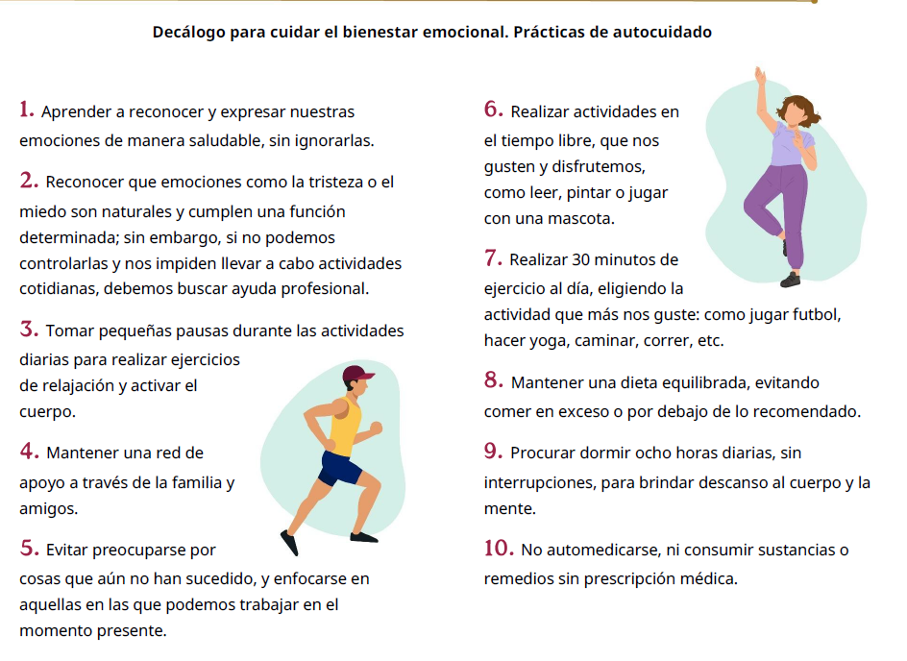
docentesaldia.com

Slide 60
docentesaldia.com
En colectivo dialoguen sobre las prácticas de autocuidado que podrían emprender. En hojas blancas o de colores escriban e ilustren aquellas que son posibles de llevar a cabo en su cotidianidad de manera permanente; colóquenlas en un lugar visible en la escuela, de preferencia en la dirección, para que estén al alcance de todas y todos, y sean un recordatorio para favorecer su bienestar.
Las prácticas de autocuidado que elijan podrán, posteriormente, constituirse en un proyecto colectivo, dentro del cual se puede involucrar la participación de toda la comunidad educativa; debe surgir a partir de la participación y compromiso de todas y todos.

Slide 61


Al concluir el Taller Intensivo “Narrativas: Letras que hacen eco”, reflexionaste sobre tu historia de vida, pensamientos y emociones, reconociendo el impacto de estas en tu práctica docente y diseñando acciones para tu autocuidado y el del colectivo.
A través de la escritura y el lenguaje, diste sentido a tus experiencias, identificaste tu identidad y valoraste la fuerza del colectivo como motor de cambio. Ahora se te invita a materializar las propuestas de autocuidado para que los aprendizajes trasciendan y beneficien tu vida personal y profesional.
¡Juntas y juntos nos transformamos para transformar la educación!
docentesaldia.com

Slide 62

docentesaldia.com

